Slide 1


you
we
they
she
it
I
he
V. Sing.
V. Pl.
V.come
He comes
V.come
I come
She comes
You come
It comes
We come
They come
ich
du
er
sie
es
wir
ihr
Sie
sie
komme
kommt
kommen
kommen
kommst
kommt

Slide 2



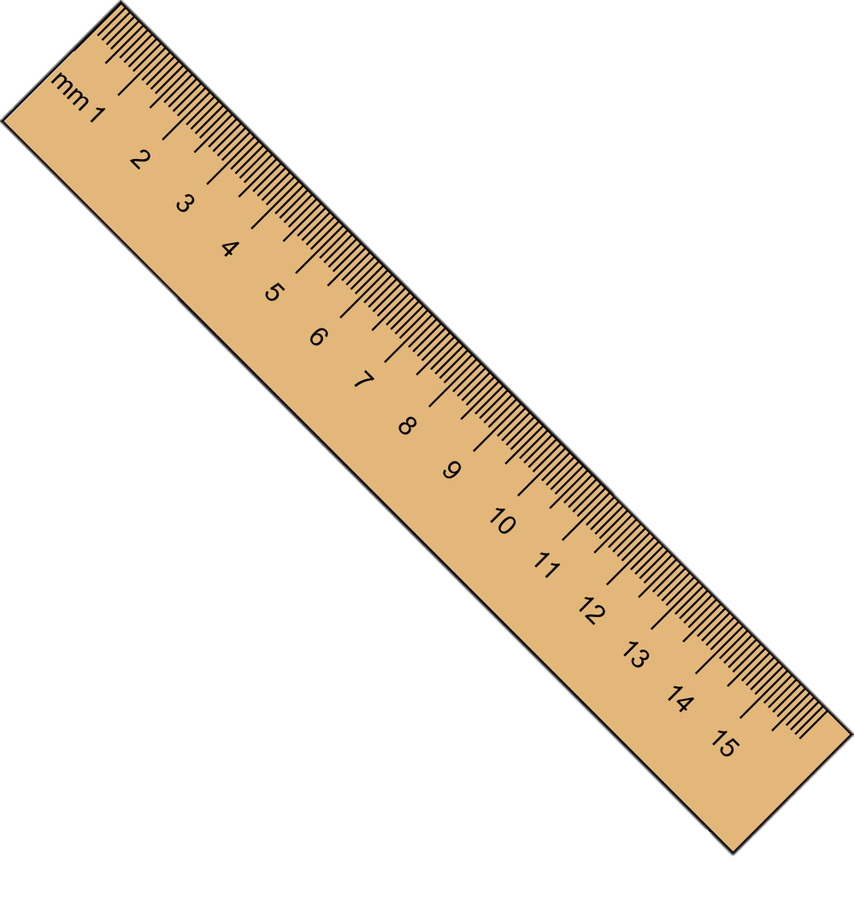
Bereiten Sie auf …vor.
das Heft
der Marker
das Lineal
der Kugelschreiber

Slide 3

heißen
buchstabieren
kommen
ich
du
er/es
sie
wir
ihr
Sie/sie

Slide 4





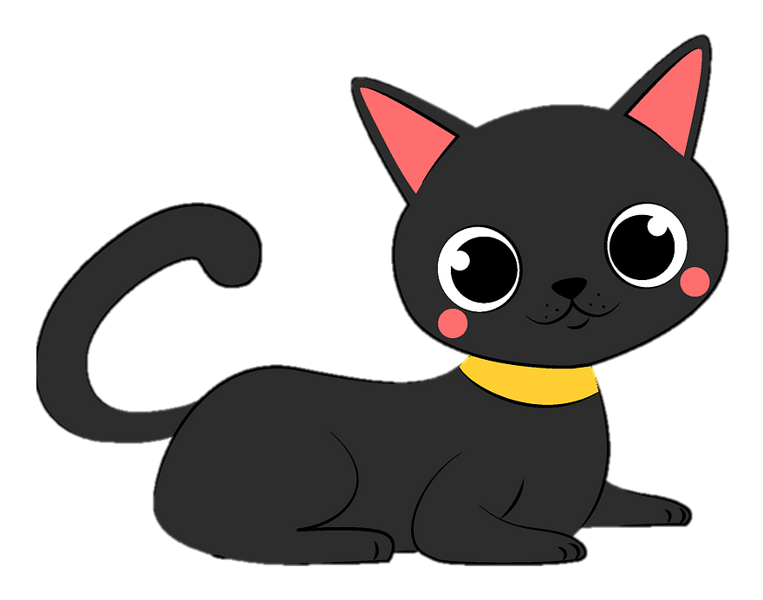
Nomen
Verben
buchstabieren
Heft
Marker
schwimmen
Lineal
Stift
heißen
Kugelschreiber
kommen

Slide 5

Verben
(Endung)
komm
en
(Verbstamm)

Slide 6


heißen
buchstabieren
kommen
ich
du
er/es
sie
wir
ihr
Sie/sie

